Slide 1




Πάνελ 2
ΟΙ ΓΛΩΣΣΕΣ ΣΤΗΝ ΞΕΝΟΓΛΩΣΣΗ ΕΚΠΑΙΔΕΥΣΗ:
ΤΟ ΕΥΡΩΠΑΪΚΟ ΕΡΓΟ M.E.T.L.A
Δρ M. Σταθοπούλου, Συντονίστρια έργου METLA, ECML Συμβουλίου της Ευρώπης

Slide 2
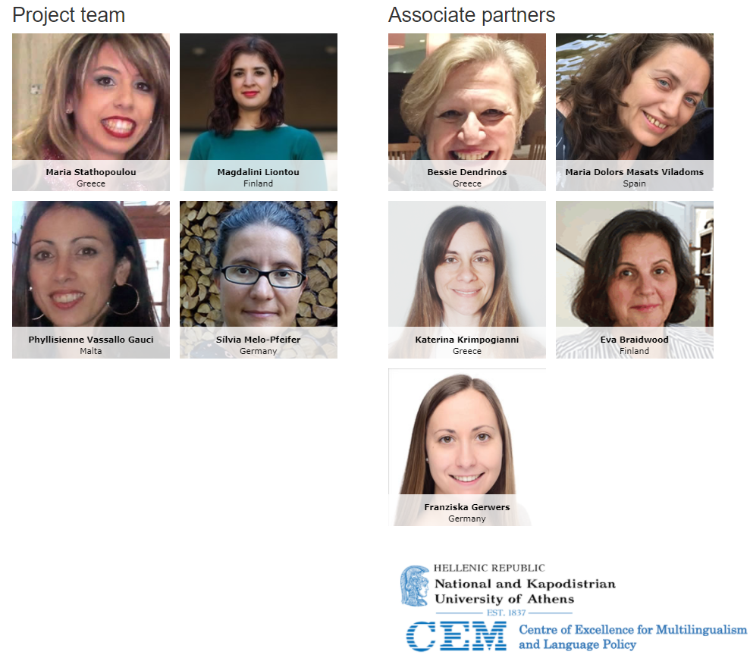
Γενικές πληροφορίες
Ομάδα εργασίας
Τίτλος έργου: Mediation in Teaching, Learning & Assessment (ΜΕΤLΑ)
Χρηματοδότηση: Ευρωπαϊκό Κέντρο Σύγχρονων Γλωσσών Συμβουλίου της Ευρώπης (ECML)
Διάρκεια έργου: 2020-2021
Επίσημες γλώσσες έργου:
Αγγλικά & Γαλλικά
Ιστοσελίδα : www.ecml.at/mediation
Facebook :
https://www.facebook.com/Mediation-in-Teaching-Learning-and-Assessment-METLA-106948367795298
Μέλη ομάδας από 6 διαφορετικές χώρες

Slide 3



Στόχος και παραγόμενα έργου
2020
η δημιουργιά ενός οδηγού για εκπαιδευτικούς ξένων γλωσσών που θα ήθελαν να συμπεριλάβουν την γλωσσική διαμεσολάβηση στις διδακτικές τους πρακτικές
η δημιουργία μιας ψηφιακής βάσης δεδομένων (repository)
πληροφορίες για την θεωρία και πρακτική της διαμεσολάβησης
Ιδέες και συμβουλές για εκπαιδευτικούς
παραδείγματα δραστηριοτήτων και δοκιμασιών σε διάφορες γλώσσες με βάση το Companion Volume του ΚΕΠΑ
2021
δραστηριότητες διαμεσολάβησης διαφόρων επιπέδων γλωσσομάθειας (Α1-Γ2) σε διαφορετικές γλώσσες για ποικίλα εκπαιδευτικά περιβάλλοντα
για εκπαιδευτικούς, επιμορφωτές, σχεδιαστές υλικού

Slide 4
Τι είναι η διαγλωσσική διαμεσολάβηση;
Είναι μέρος της πολυγλωσσικής ικανότητας ενός ομιλητή
Η διαγλωσσική διαμεσολάβηση εμπλέκει δύο ή περισσότερες γλώσσες και η μεταφορά μηνυμάτων δεν γίνεται μόνο σε γλωσσικό αλλά και σε πολιτισμικό επίπεδο
Κατά την παρέμβασή του ο διαμεσολαβητής
επιλέγει να μεταφέρει και να εξηγήσει μόνον τα νοήματα που δεν είναι κατανοητά στον άλλο. Επίσης, παραφράζει σημεία του γραπτού ή προφορικού κειμένου
κατά τρόπο ώστε το άτομο στο οποίο απευθύνεται να καταλάβει (βλ. Δενδρινού
& Σταθοπούλου, 2011/2013· Stathopoulou, 2013b, 2015).
Η διαμεσολάβηση αποτελεί κοινωνική πρακτική επικοινωνιακής παρέμβασης (Dendrinos, 2006) από κάποιον που επιδιώκει να διευκολύνει την επικοινωνία μεταξύ συνομιλητών, αναγνωστών κ.λπ., οι οποίοι δεν έχουν τις ίδιες γνώσεις ή την ίδια επικοινωνιακή επάρκεια (Δενδρινού & Σταθοπούλου, 2011).

Slide 5
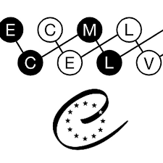
Εργαλεία για τον Εκπαιδευτικό: 1. Οδηγός (Ι)
Τονίζει τη σημασία της ανάπτυξης της διαγλωσσικής επικοινωνιακής ικανότητας των μαθητών μέσα από:
την εναλλαγή γλωσσών,
την ανταλλαγή κοινωνικο-πολιτισμικών στοιχείων,
την (επανα)διαπραγμάτευση γλωσσικών και πολιτισμικών διαφορών
Αντιμετωπίζει τη διαφορά, τη διαφοροποίηση και τη διαφορετικότητα σε επίπεδο γλωσσών και πολιτισμών ως θετικές έννοιες
Απώτερος στόχος: να παρουσιαστεί μια σειρά προτάσεων για το πώς μπορεί να ενσωματωθεί αποτελεσματικά η διαμεσολάβηση στις εκπαιδευτικές πρακτικές ώστε να μπορεί ο/η εκπαιδευτικός να ενισχύσει τις δεξιότητες παράλληλης χρήσης γλωσσών των μαθητών του/της
Περιλαμβάνει: Κατευθύνσεις για διαφοροποίηση και προσαρμογή στα διάφορα εκπαιδευτικά περιβάλλοντα

Slide 6
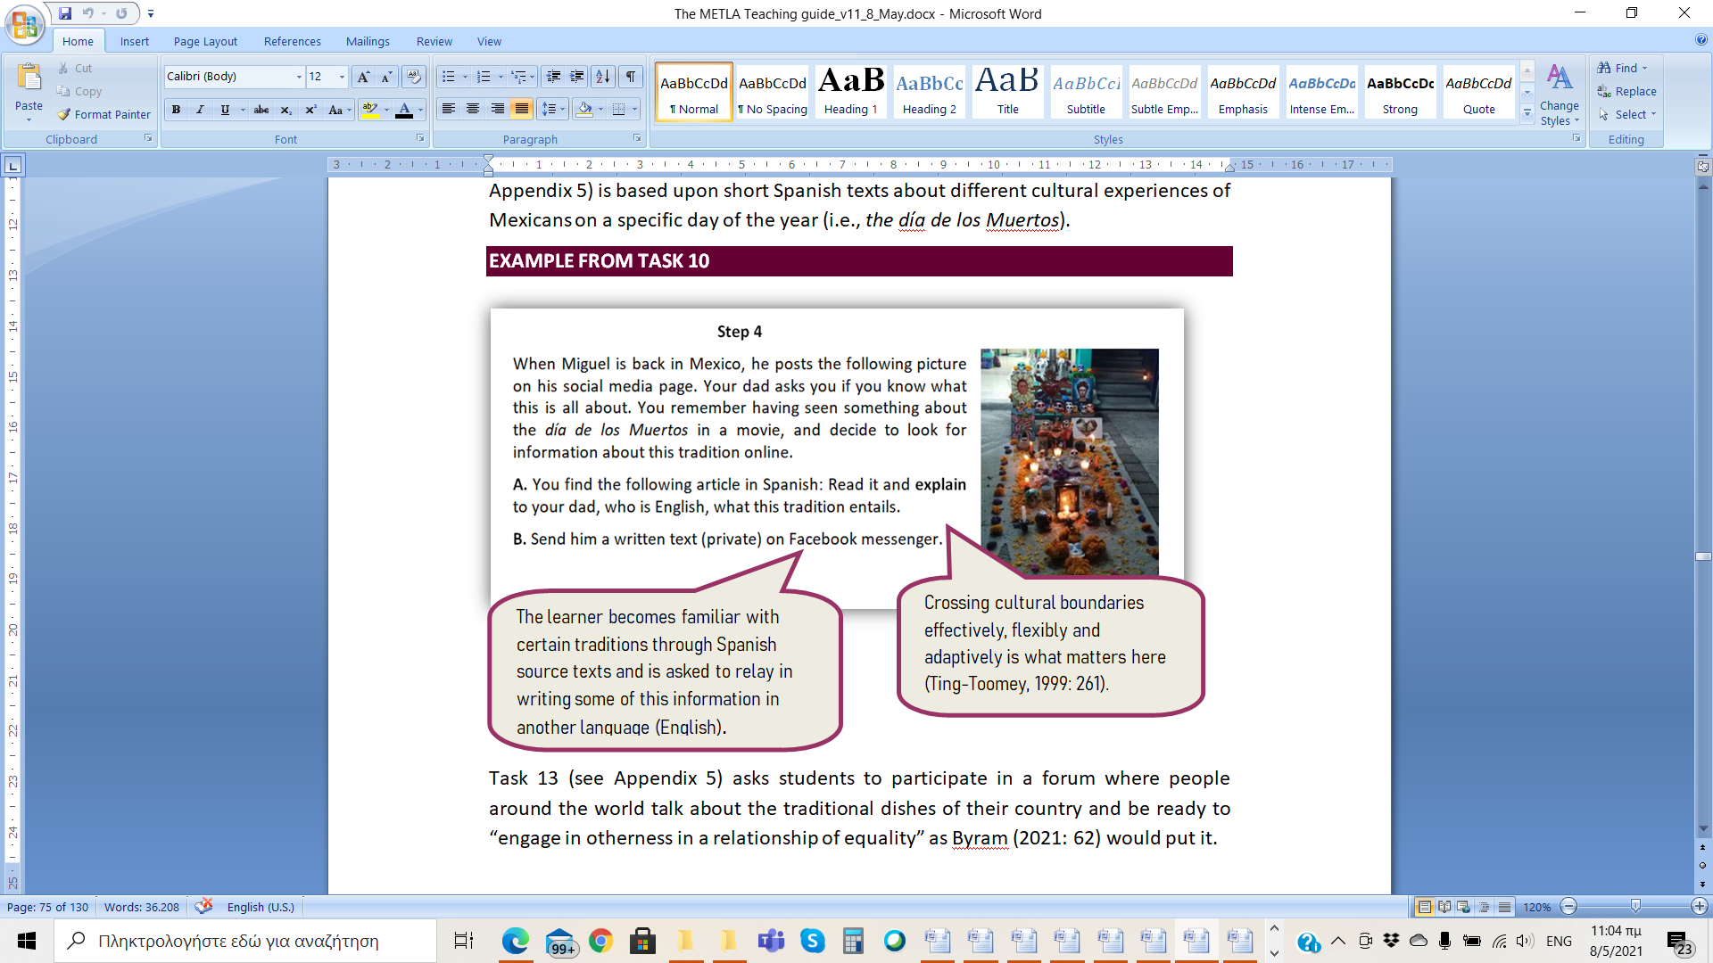
Εργαλεία για τον Εκπαιδευτικό: 1. Οδηγός (ΙΙ)
ACTIVITY TITLE | LEVEL | LANGUAGE A (source texts) | LANGUAGE B (FL)
1. Grocery list | A1 | English | Finnish
 |  | Greek | English
 |  | English | Greek
 |  | Greek | English
2. Lost dog | A2 | Greek | English
 |  | Finnish | English
3. Face masks | B1 | Maltese | English
4. Film making competition | B1 | English | Italian
5. At The Airport | B1 | Finnish | Greek
 |  | Greek | Finnish
6. Students’ housing problems | C2 | French | German/English
7. Maths family connect | B1 | English | Italian
8. T-shirt competition | B1 | English | Italian
9. What’s up app | B1 | English | Other
10. A Visitor from Mexico | B1 | Spanish | English
11. A Londoner in Greece | B2 | Greek | English
12. Covid and manipulation | B2 | German | English
13. Healthy diet | B2 | Greek | English
14. Student-Teacher e-communication | B2 | English | Finnish
 |  | English | Greek
 |  | Finnish | English
 |  | Greek | English
15. First-aid poster | B2 | Finnish | English
 |  | Greek | English
16. First-aid telephone | B2 | Finnish | English
 |  | Greek | English
 |  | German | French
 |  | German | Other
17. Internet | C1 | English | Greek
18. Literature | C1 | Any L | French
 |  | Any L | Arabic
19. Celebrating the Mother Day in Portugal | B1 | English | Portuguese
20. A Mexican in my town | B1 | German | Spanish

Slide 7
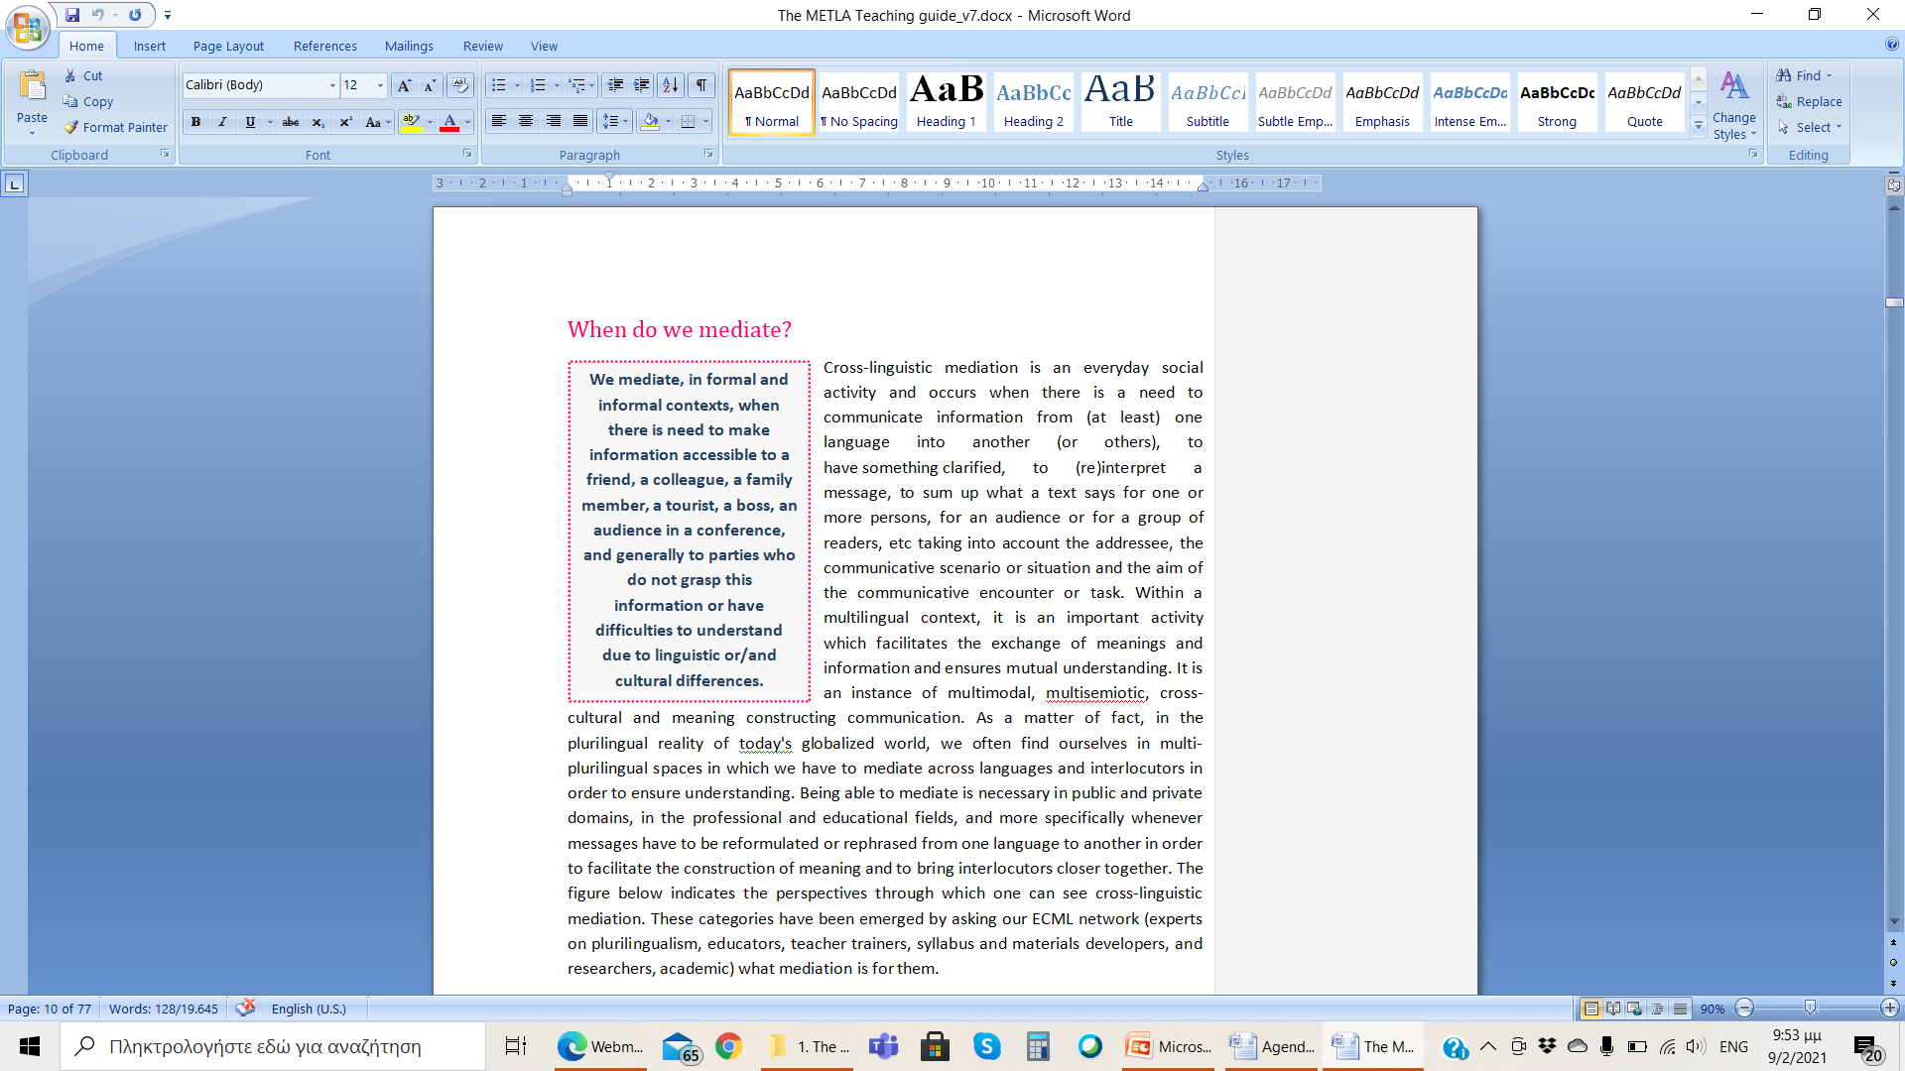
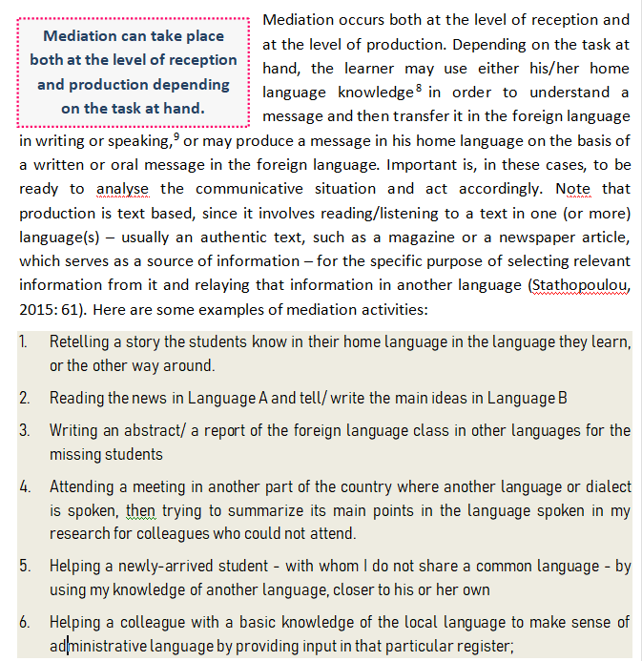
Εργαλεία για τον Εκπαιδευτικό: 1. Οδηγός (ΙΙΙ)
Ποικιλία παραδειγμάτων
Φιλικά προς τον αναγνώστη πλαίσια

Slide 8
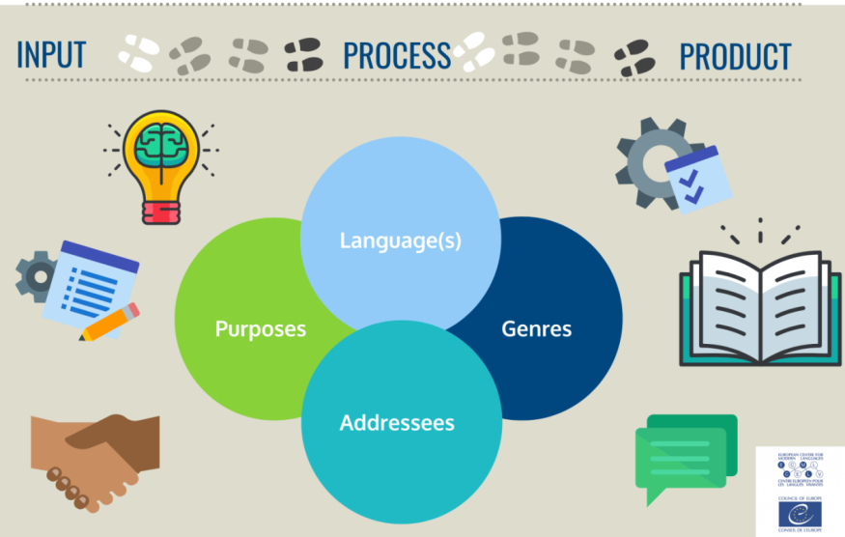
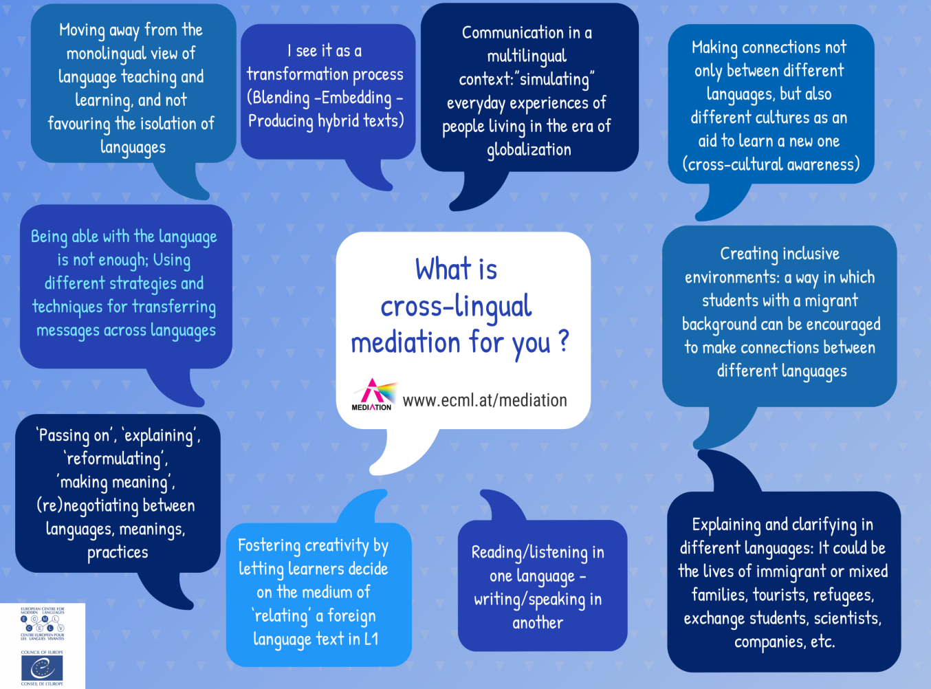
Εργαλεία για τον Εκπαιδευτικό: 1. Οδηγός (ΙV)
Ποικιλία εικόνων και οπτικού υλικού

Slide 9
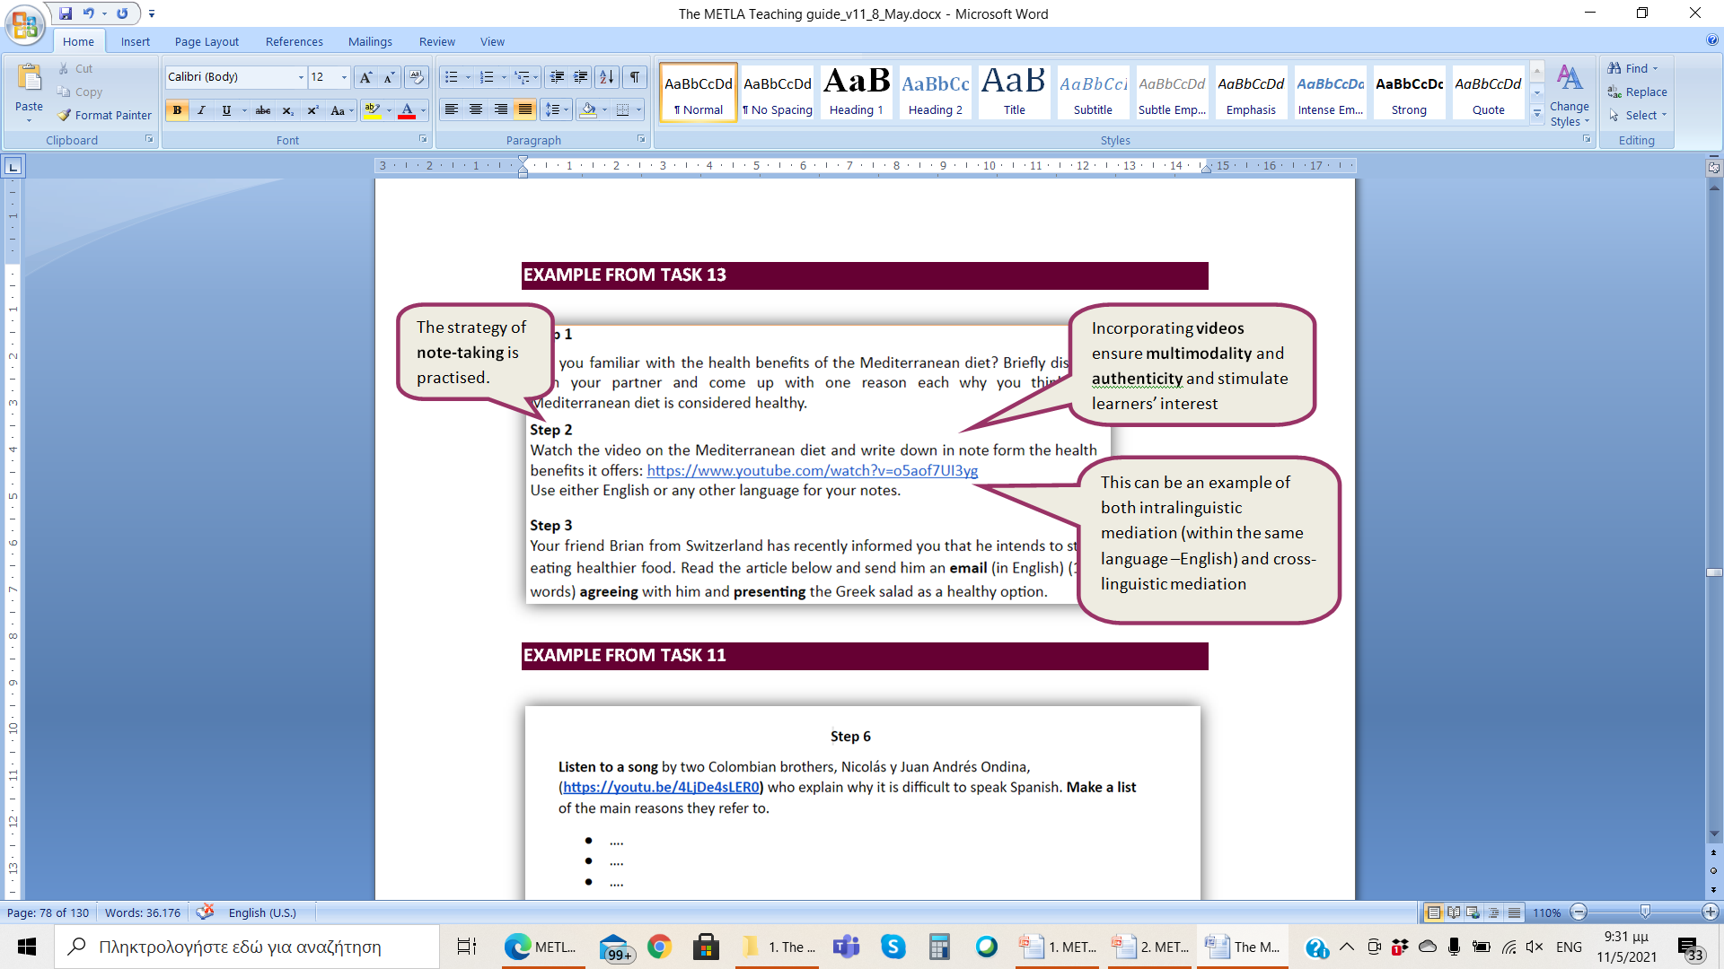
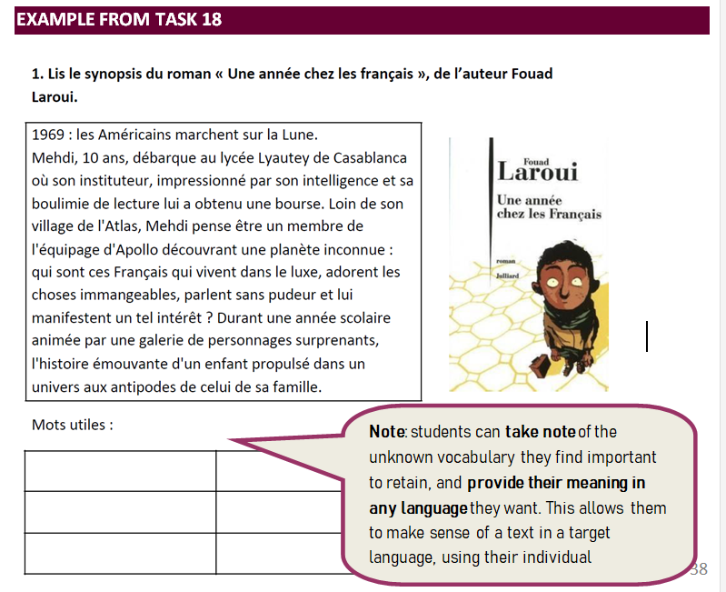
Εργαλεία για τον Εκπαιδευτικό: 1. Οδηγός (V)
Οδηγίες για τον εκπαιδευτικό ενσωματωμένες με τη μορφή σχολίων στο κείμενο

Slide 10

Εργαλεία για τον Εκπαιδευτικό: 2. Αποθετήριο δραστηριοτήτων
Ποικιλία δραστηριοτήτων σε διαφορετικές γλώσσες.
Παραδείγματα:
εναλλαγή από τη μια γλώσσα στην άλλη είτε στο προφορικό είτε στο γραπτό λόγο
κατανόηση σε μια γλώσσα, παραγωγή σε μια άλλη γλώσσα
κατανόηση των οδηγιών μιας δραστηριότητας σε μια γλώσσα και η απάντηση σε άλλη
επιλογή των πληροφοριών σε μια γλώσσα και η δημιουργία ένος project σε μια άλλη
χρήση ερεθισμάτων όπως φωτογραφίες ή εικόνες μάζι με μικρά κείμενα, γραφήματα ή αφίσες σε μια γλώσσα και μεταφορά των βασικών ιδεών ή/και η καταγραφή των συναισθημάτων τους σε μια άλλη γλώσσα

Slide 11
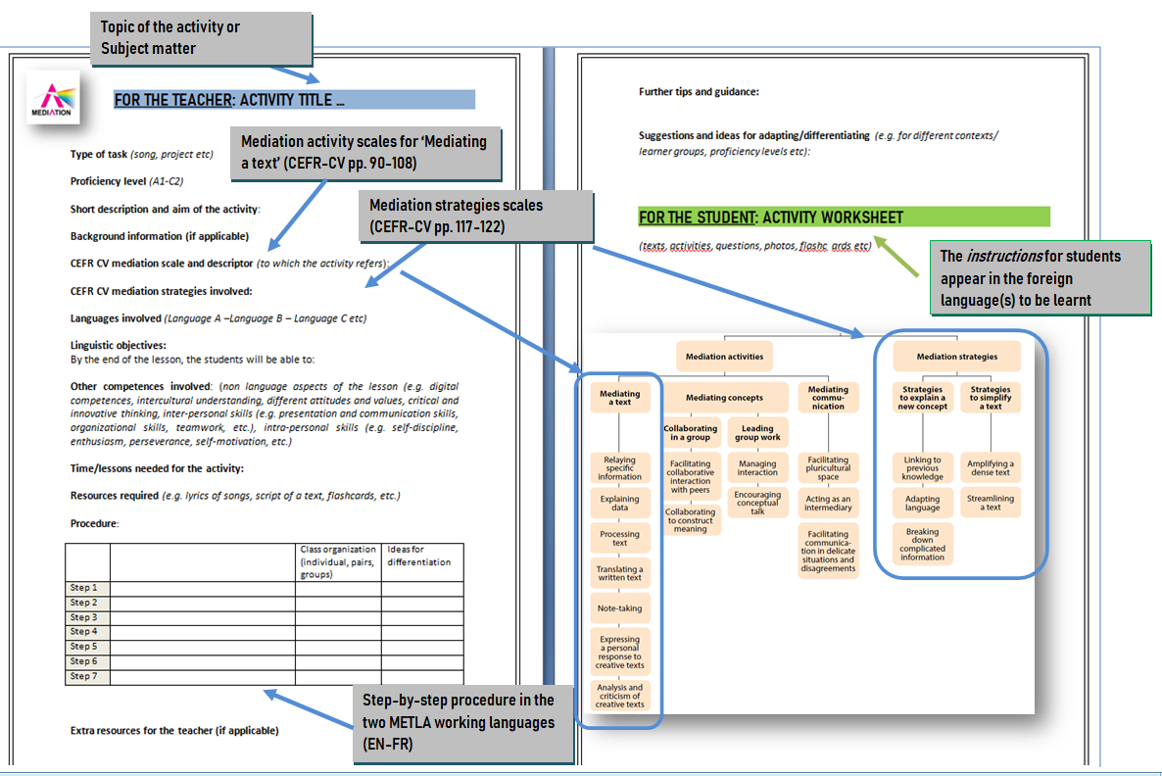
Τι περιλαμβάνει η κάθε δραστηριότητα;

Slide 12

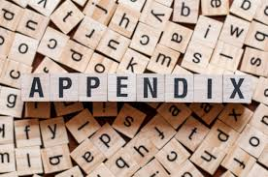

Άλλα εργαλεία:
3. Γλωσσάρι όρων
περιλαμβάνει ορισμούς και επεξηγήσεις όρων που χρησιμοποιούνται στον οδηγό για τον εκπαιδευτικό.
4. Checklists, Infographics και
Σχάρες αυτό/ ετερο-αξιολογησης
(στα Παραρτήματα του οδηγού)
5. Συχνές Ερωτήσεις
(στην επίσημη σελίδα του έργου)

Slide 13


ΠΑΡΑΓΟΜΕΝΑ – ΔΡΑΣΤΗΡΙΟΤΗΤΕΣ
Δραστηριοτητες διαμεσολάβησης
Φάση 1 Ανάπτυξη του υλικού: 20 δραστηριότητες που συνδυάζουν ποικιλία γλωσσών
Φάση 2: Αξιολόγηση υλικού από 30 ειδικούς (επιμορφωτές, ερευνητές, ακαδημαϊκούς, εκπαιδευτικούς, σχεδιαστές υλικού και συντονιστές έργων του ΣτΕ)
Φάση 3: Πιλοτάρισμα από 50 εκπαιδευτικούς
Μετάφραση του οδηγού στη γαλλική γλώσσα
Δημιουργία/ Αξιολόγηση δραστηριοτήτων για την τράπεζα
Ο Οδηγός για τον εκπαιδευτικό
με συμβουλές και κατευθύνσεις για διαφοροποίηση και προσαρμογή στα διάφορα εκπαιδευτικά περιβάλλοντα
Webinars

Slide 14


Εάν είστε εκπαιδευτικός και ενδιαφέρεστε να μοιραστείτε το υλικό σας ή να αξιολογήσετε το δικό μας:
mastathop@enl.uoa.gr
www.ecml.at/mediation
Thank you! Kiitos! Ευχαριστώ!
Grazie! Grazzi! Obrigado! Merci! Vielen Dank!

